Slide 1
数据分析与处理技术
2019
第十五次课 分类预测
商学院 徐宁
www.islide.cc

Slide 2
广义回归模型
分类预测
线性概率模型原理
logistic模型
属性数据建模

Slide 3
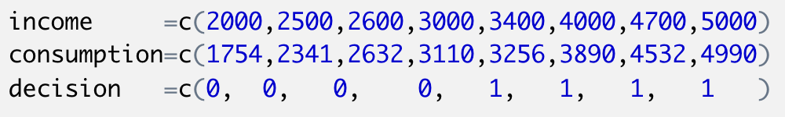
从数值问题到概率问题
引例：月收入income与对应消费开支consumption之间的关系；
若决定下月出去旅游一次，开销3000，收入如何影响这个决定？
decision为逻辑值，0代表否决，1代表作出该决定

Slide 4

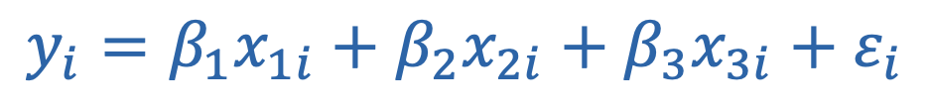
二分类问题与线性概率回归
线性回归问题
概率回归问题（分类问题）
$$y_{i}={β_{1}x}_{1i}+{β_{2}x}_{2i}+{β_{3}x}_{3i}+ε_{i}$$
$$P\left(y_{i}=1 | X_{i}\right)=？$$
目的：给出事件发生与否的结果
变量y作为事件，实际无法参与模型计算，成为潜变量或隐变量
方式：概率模型给出的是一个事件发生的可能性，进而根据这个可能性进行判断
因变量为正反两个类别是最常见的线性概率分类问题之一，简称二分类问题

Slide 5
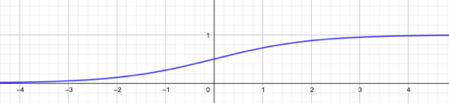
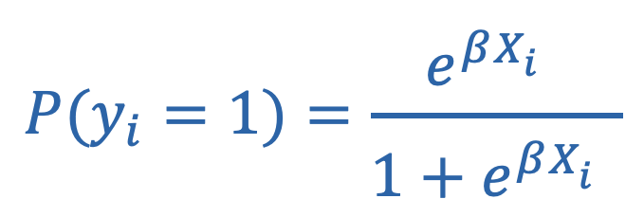
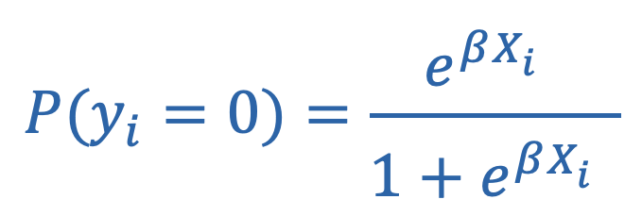
logistic模型处理二分类问题
问题类型：因变量为类别,是与否，发生与未发生，真与假……
$$P(y_{i}=1)=\frac{e^{βX_{i}^{}}}{1+e^{βX_{i}^{}}}$$
positive事件
$$P(y_{i}=0)=\frac{e^{βX_{i}^{}}}{1+e^{βX_{i}^{}}}$$
negative事件

Slide 6
属性数据建模
Titanic
Titanic数据集的数据结构
训练模型所用的数据集
PassagerID | Survived | …
检验模型所用的数据集
Survived
Titanictest
PassagerID | Survived
PassagerID | …

Slide 7
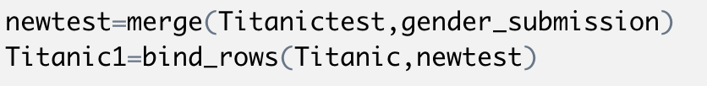
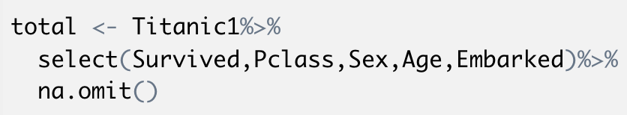
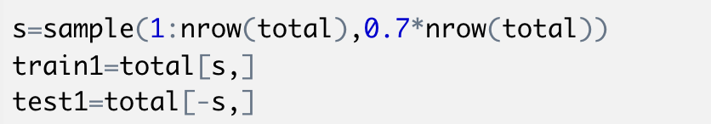
数据预处理
原数据集合并为一个整体
进行空缺处理，防止干扰模型
拆分为训练集和测试集

Slide 8
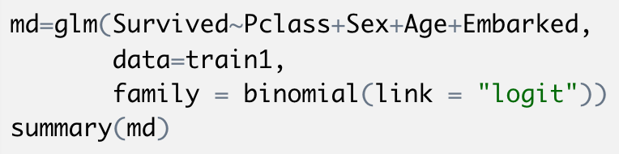
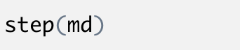
广义线性模型glm函数
使用对训练集建模，观察模型结果
glm：广义线性回归模型，处理线性概率问题的建模函数，其中family设置概率类型
属性建模变量较多时，通过降低AIC值来筛选真正起作用的变量
step函数对模型md进行反复矫正，得到优化的计算结果，便于准确分析因素

Slide 9
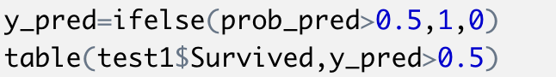
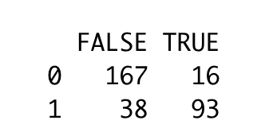
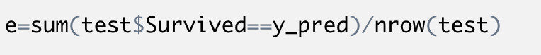
预测结果的混淆矩阵
利用模型md预测训练集
 | 预测数据
实际数据 |  | positive | negative
 | positive | TP (true positive) | FP (false positive)
 | negative | FN | TN
概率回归模型给出的并非潜变量的分类结果，而是事件发生的可能性，利用ifelse设置阈值转化为分类结果
混淆矩阵代码：
其中0.5是人为设定的阈值
准确率：

Slide 10
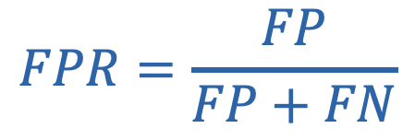
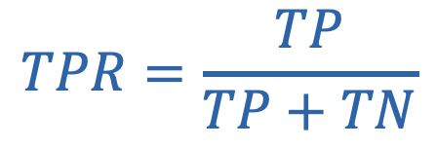
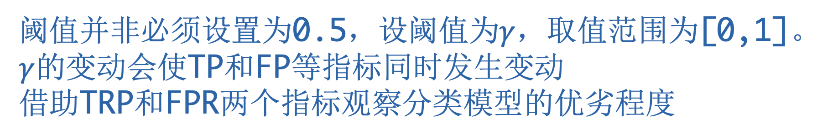
阈值设定与ROC曲线
阈值并非必须设置为0.5，设阈值为$γ$，取值范围为[0,1]。
$γ$的变动会使TP和FP等指标同时发生变动
借助TRP和FPR两个指标观察分类模型的优劣程度
$$TPR=\frac{TP}{TP+TN}$$
$$FPR=\frac{FP}{FP+FN}$$
伴随阈值的不同取值，TPR与FPR在坐标图中构成ROC曲线，曲线下覆盖的面积称为AUC。AUC值越大一般认为模型性能越好

Slide 11
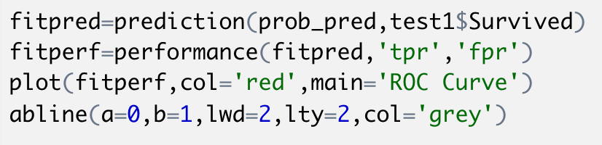
建模精度检验
利用car工具包的两个函数制作ROC曲线，预测对象逐步累加观察正确率的变动，防止出现误判集中在某一部分对象上

Slide 12
线性分类器
分类预测
硬分类方法
线性可分问题
复杂分类问题

Slide 13
硬分类方法
不同于概率型模型给出可能性的结果，另一种分类问题直接根据属性特征给对象类别作出判断，通常称这类为硬分类方法。
利用已经有类别标签的数据集对模型进行训练，模仿人类的经验成长过程，逐步实现模型能够通过读入自变量就高精度猜测出对象标签特征。

Slide 14
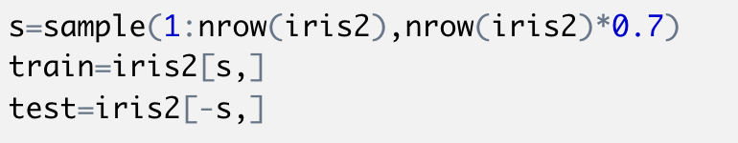
iris数据分类问题
右侧数据仅取了iris后三列变量，并且Species中仅保留了’versicolor’和’setosa’两个属性值对象
问题：能否从数据上判断出数据点所对应的类别属性
为了检验模型预测能力，拆分数据

Slide 15
加载必要工具包，lda函数属于MASS包
lda相当于在右侧散点图中画出一条清晰的分类界限，将两类数据点隔开，那么当再有新数据时我们将直接根据新数据在分类线哪侧判断数据所属类别

Slide 16
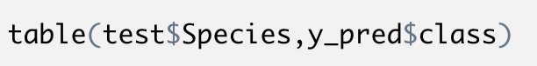
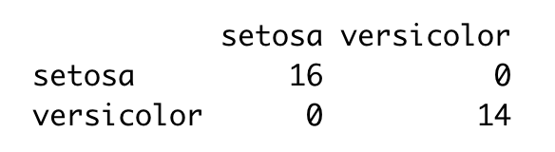
精度检验
线性分类器预测的是分类结果，直接产生分类预测序列
与检验数据对比生成混淆矩阵

Slide 17
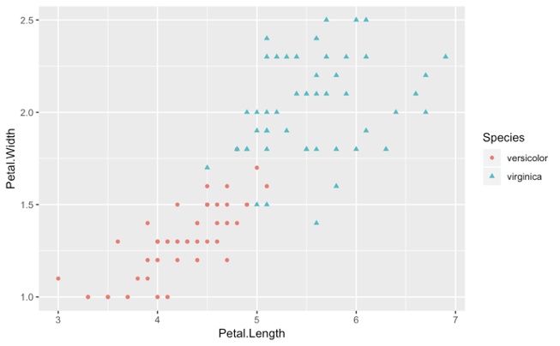
线性不可分问题
线性可分的情况毕竟是少数，更多的数据无法完全用一条直接绝对准确分开两类。
为了找到最合适的分类直线位置，需要创建一个标准，即误分类损失
那么剩下任务就是找到使惩罚函数最小化的a和b，惩罚函数：

Slide 18
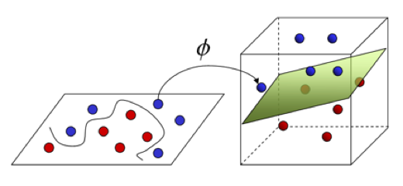
复杂分类问题
对与更为复杂的分类问题，有时线性分类器无论如何都无法将散乱的数据点合理分开。
或许是我们观察事物的维度和角度不够，信息不足以支撑起分类模型，那么可以通过映射到高维空间的方法找到足够的分类空间。
支持向量机(Support Vector Machine)通过kernel函数实现了这种分类方法，如下图所示。

Slide 19
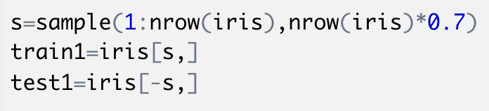
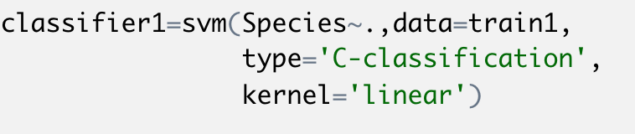
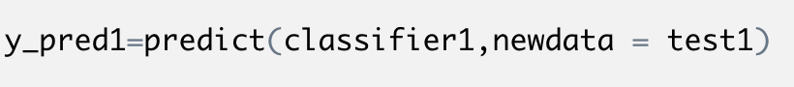
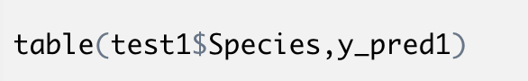
支持向量机
以iris为例，这次让四个数值型变量都参与模型训练，采用e1071包中的SVM函数实现支持向量机分类
对数据进行训练集和测试集拆分
训练分类器，并预测
检查分类效果

Slide 20
后续学习路径
理论为核心主线
基础课：统计学，运筹学
参考书：《统计学系方法》李航；《机器学习》周志华，清华大学出版社
实践：Kaggle/天池等竞赛
计算机编程
python：https://docs.python.org/zh-cn/3/
R:课程中的参考资料
辅学Java/C++
发展方向
人工智能AI
数据分析，规划、预测、决策

